Slide 1
정보시스템
이행
NCS 정기평가_190520
By
천세은

Slide 2

문항 22
Fullfillment 프로젝트의 사용자 교육을 위한 매뉴얼
초기화면
회원가입
로그인
상품목록
재고가 10개미만 상품 공지확인

Slide 3
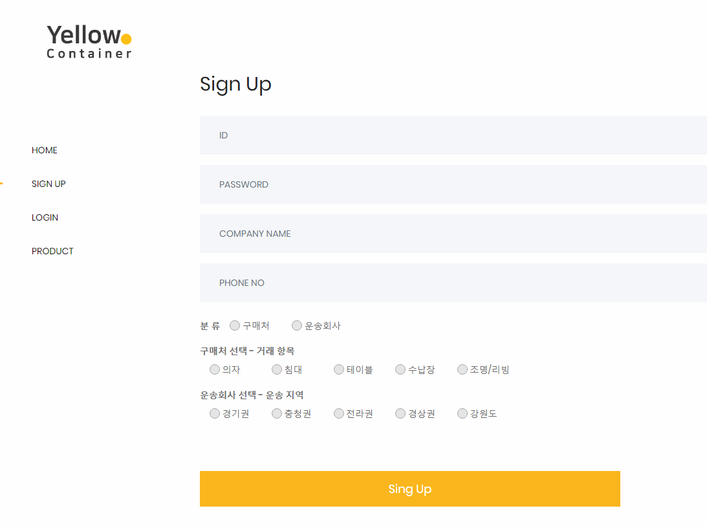
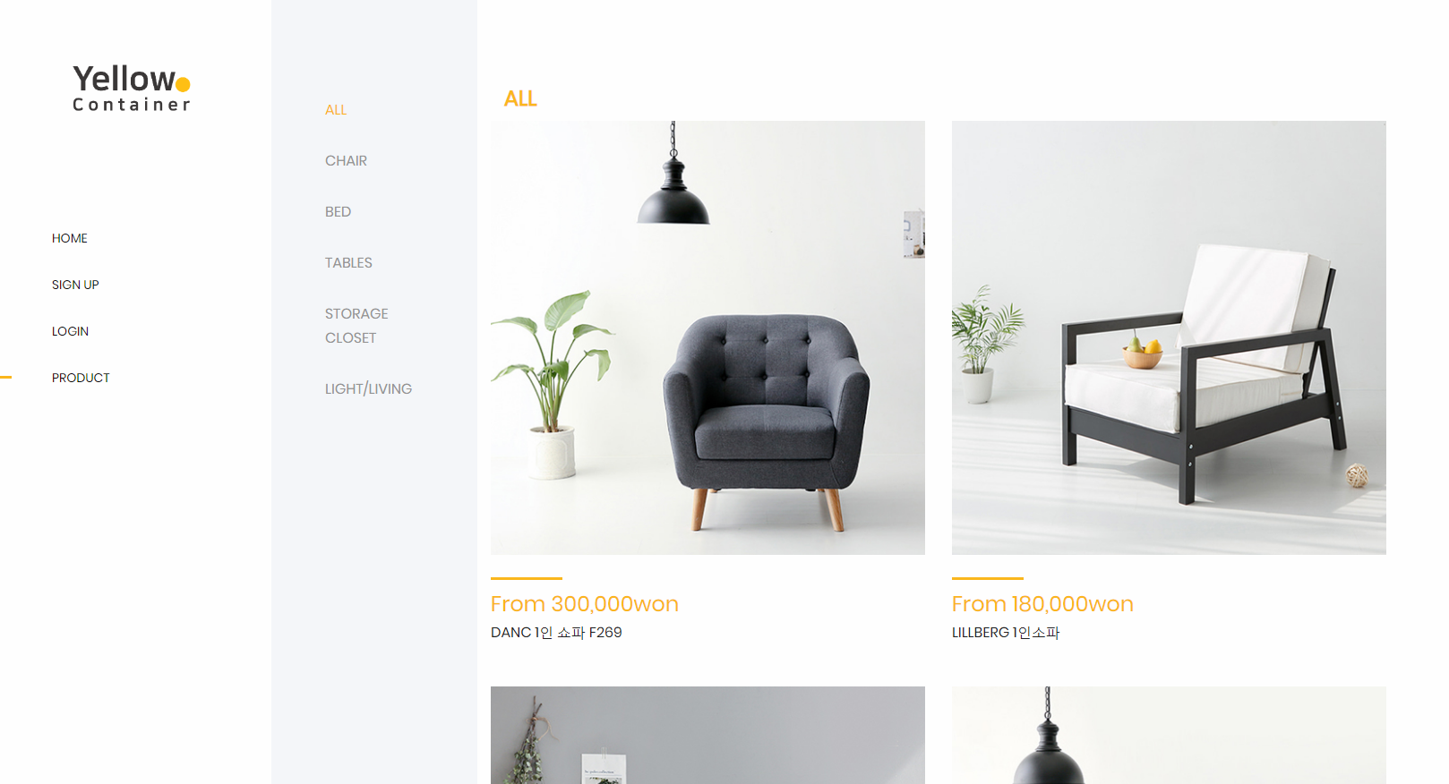
로그인 하지 않았을 때
회원가입
상품목록
구매처 → 발주할 상품 체크
운송회사 → 운송할 지역 체크
관리자를 제외한 구매처와 운송회사 입장으로 회원가입 가능
자세하게 상품 목록 확인 가능

Slide 4
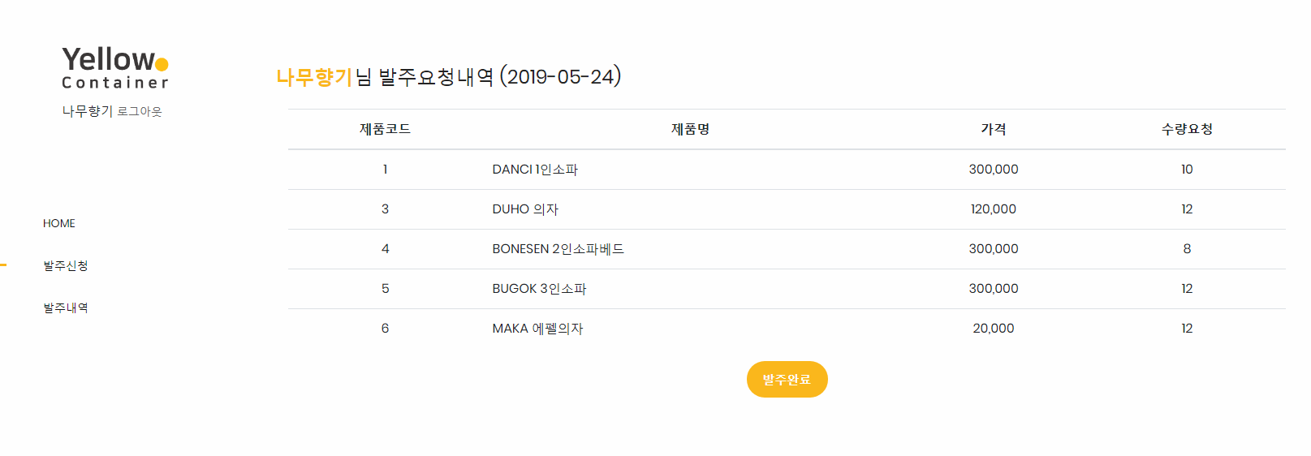
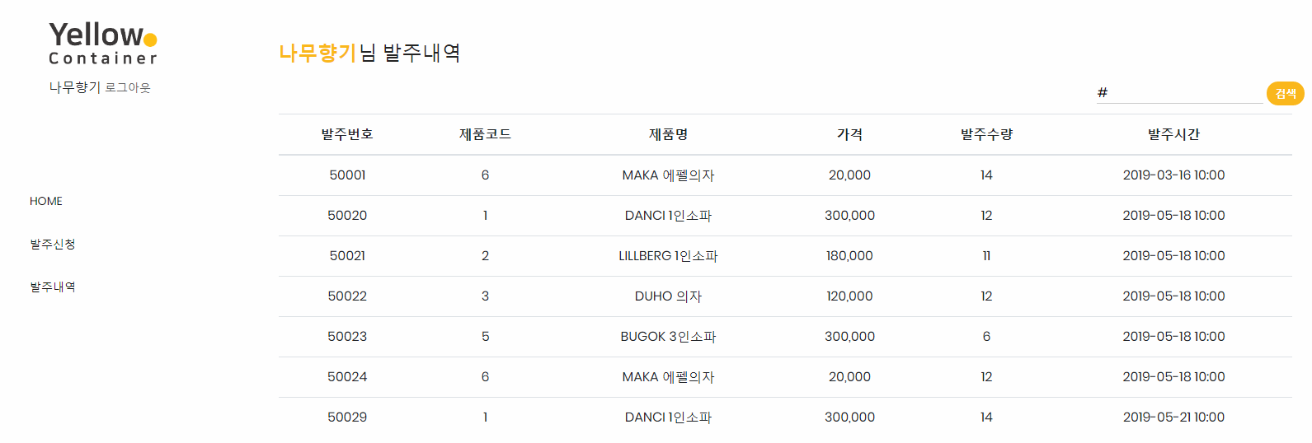
구매처 로그인 화면
발주요청
발주내역
월별 검색 가능
수량요청은 15개 기준으로 부족한 개수가 요청
발주 시간은 다음날 오전 10시에 처리
구매처 → 발주할 상품 체크
운송회사 → 운송할 지역 체크
재고가 10개미만인 상품의 목록이 띄어지므로
구매처는 발주완료 버튼을 누를 경우 재고가 채워짐
현 나무향기라는 구매처가 발주 했던 목록 조회 가능

Slide 5
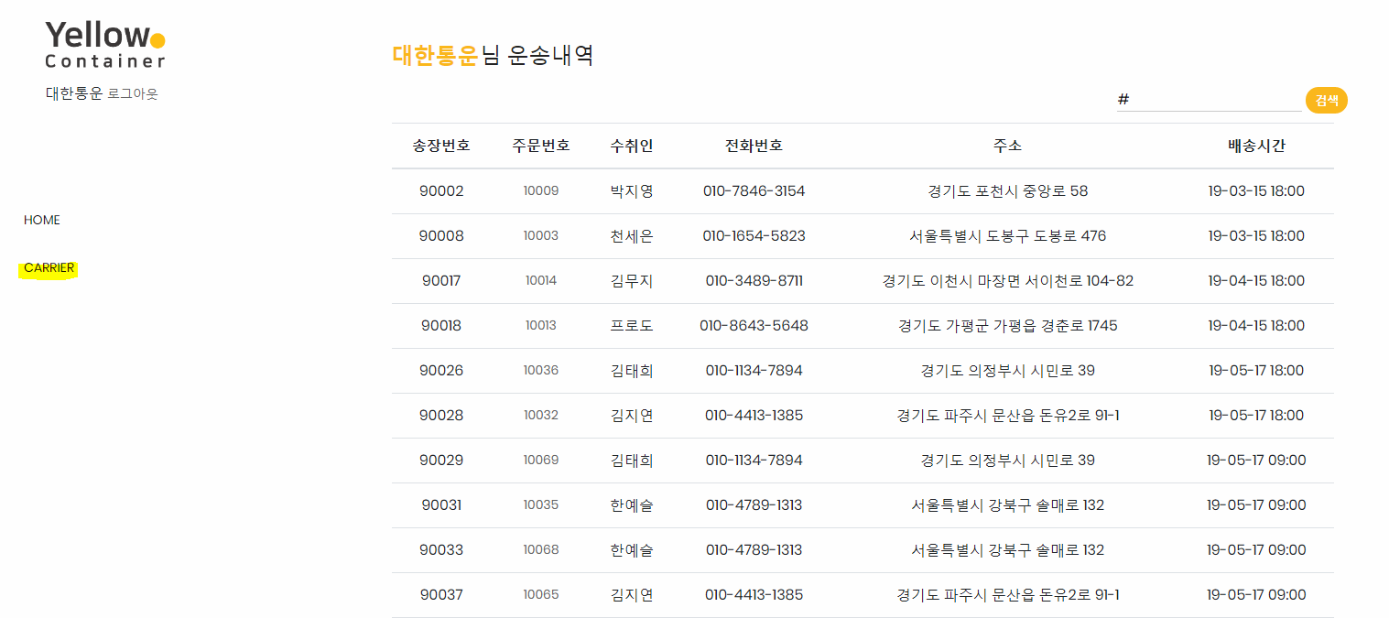
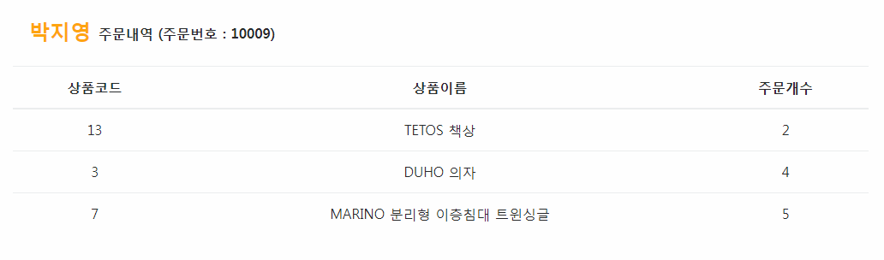
운송회사 로그인 화면
운송내역
서울 경기지역
월별 검색 가능
상세조회가능
※ 배송시간
AM 9:00 ~ PM 6:00 >>> PM 6:00
PM 6:00 ~ AM 9:00 >>> AM 9:00
현 대한통운 운송회사의 운송 내역 조회 가능

Slide 6
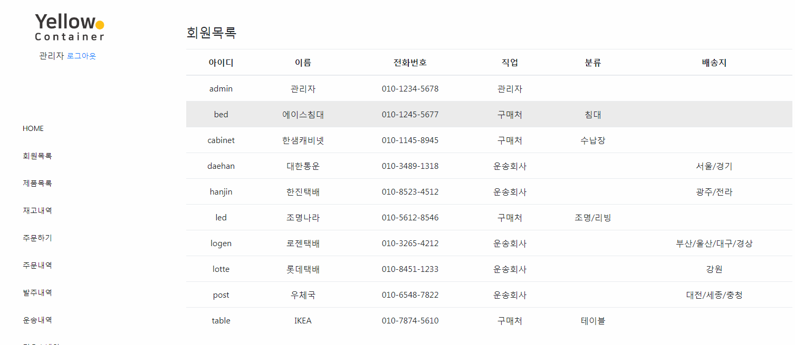
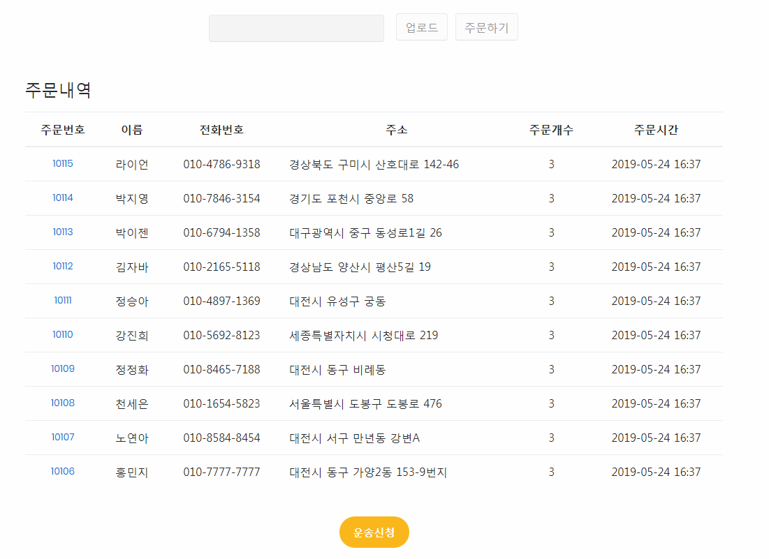
관리자 로그인 화면
회원목록
주문하기
쇼핑몰로 부터 받은 csv 파일 업로드
주문하기 버튼
※ 주문시간
주문하기 버튼 누른 시간
관리자는 모든 회원의 목록을 조회 가능
쇼핑몰로부터 받은 csv파일을 청구하여 주문 후
운송신청 버튼 클릭하여 재고가 있을 경우 운송 아닐 경우 미 운송
상품의 발주 10개 미만과 관계없이 재고가 있을 경우 운송 가능

Slide 7
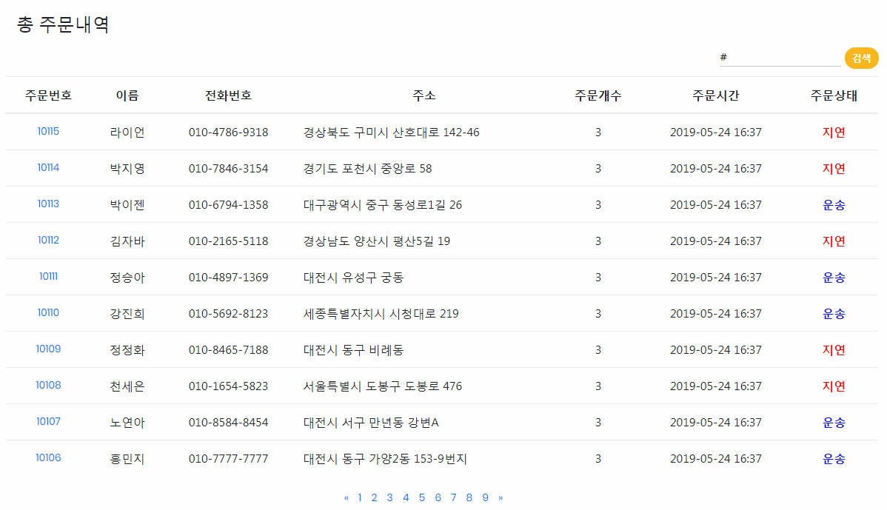
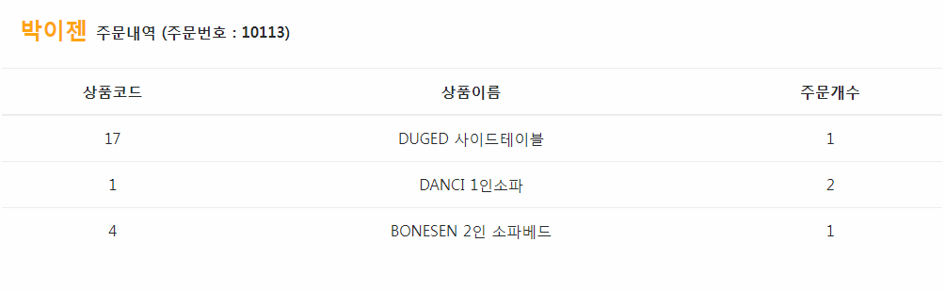
관리자 로그인 화면
총주문내역
월별 검색 가능
주문번호로 상세조회 가능
주문내역 조회 가능 – 미 운송된 상품은 지연

Slide 8
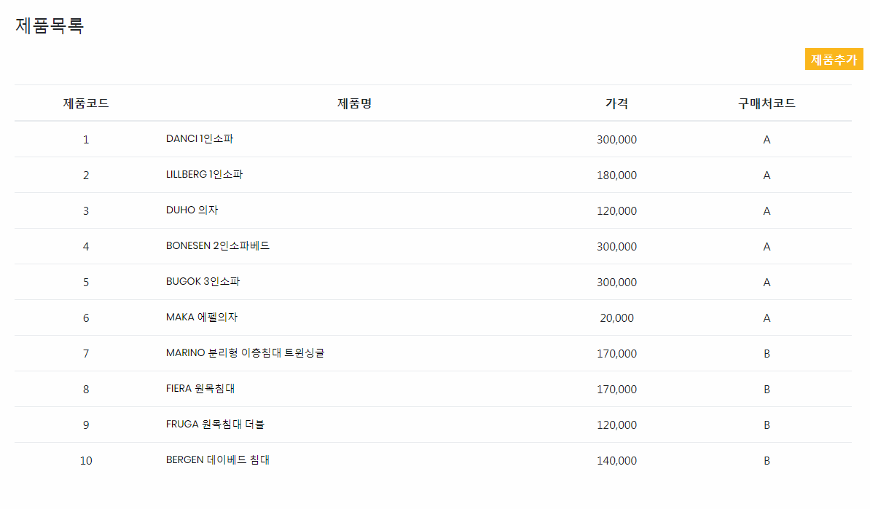
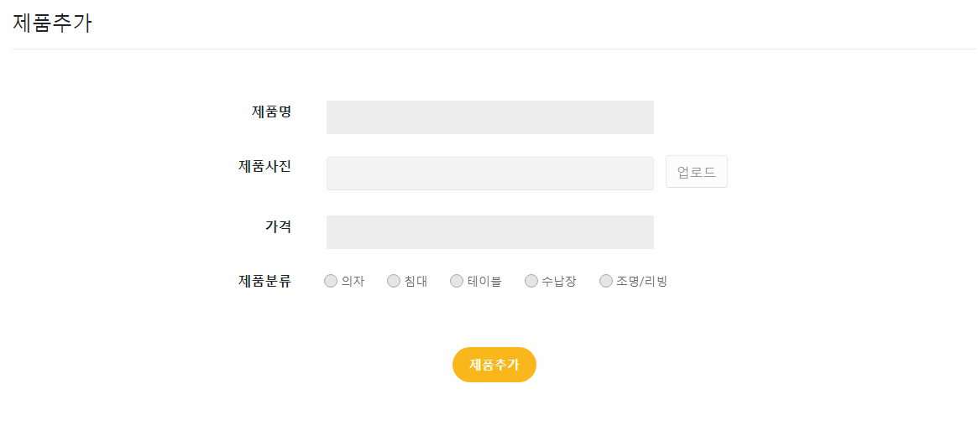
관리자 로그인 화면
제품목록
제품추가
각 상품의 구매처 코드
사진첨부
현 풀필먼트에서 제공하고 있는 상품
상품 추가 가능 화면

Slide 9
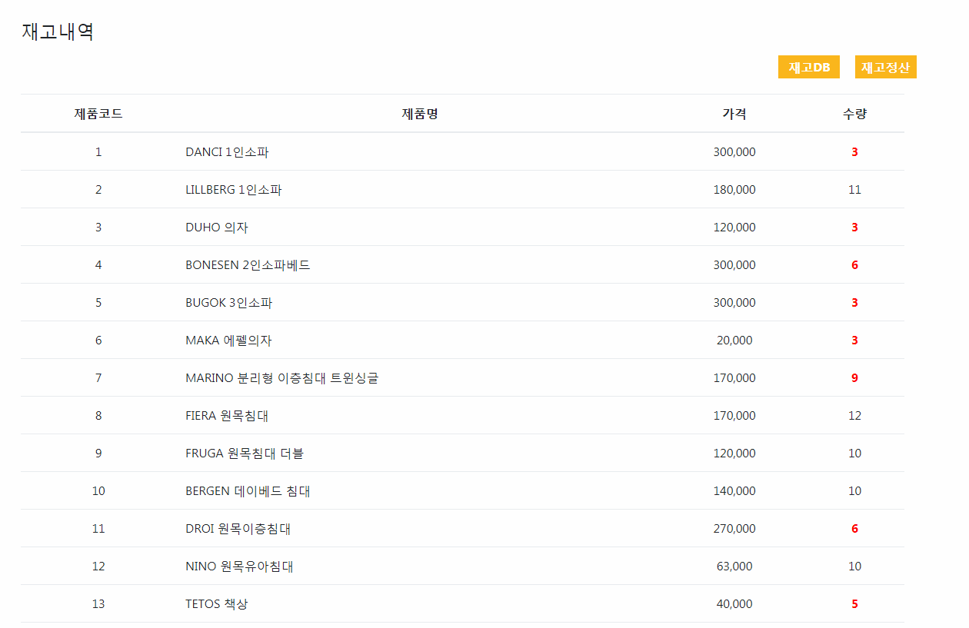
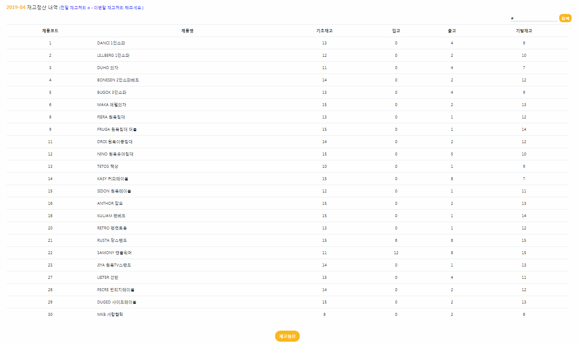
관리자 로그인 화면
재고내역
재고정산
월별 검색 가능
기초재고는 전월 재고정산으로
기말재고 수량이 등록
10개미만인 상품 표시
재고내역 조회 가능 – 운송 될 경우 제품수량 차감
- 발주 된 제품 제품수량 증감
월별로 재고 파악 – 기초재고, 입고, 출고, 기말재고
재고정산 버튼 클릭 시 재고정산 데이터베이스에 기록

Slide 10
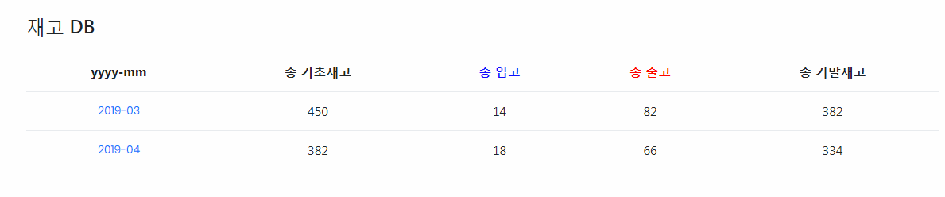
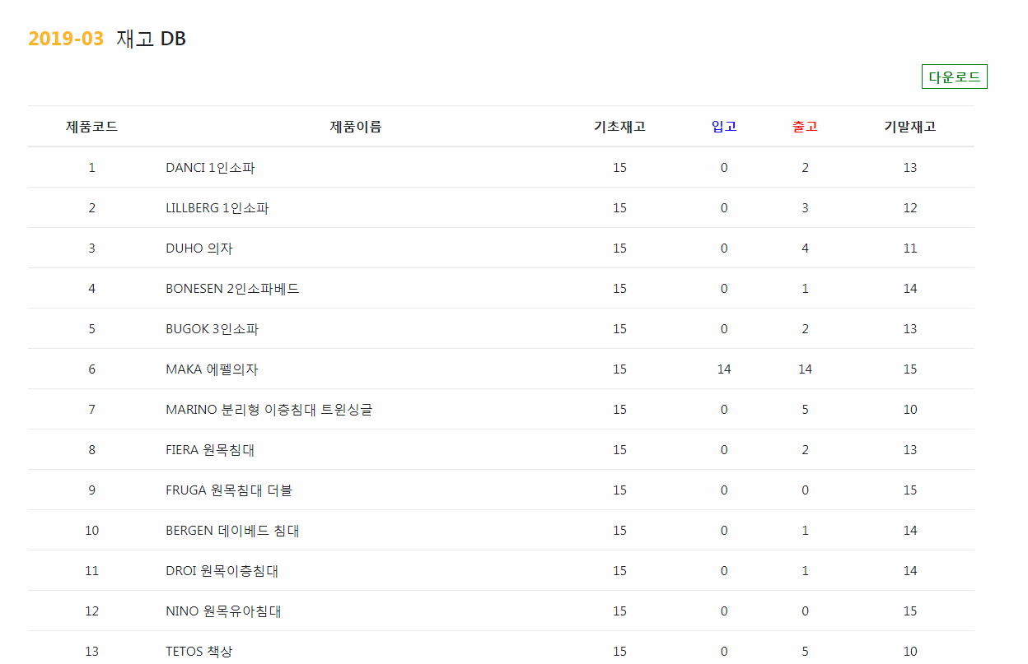
관리자 로그인 화면
재고DB
상세조회
월별 재고DB
CSV파일로 서버에 저장
재고정산으로 등록된 데이터베이스 내역 조회
재고DB의 상세조회

Slide 11
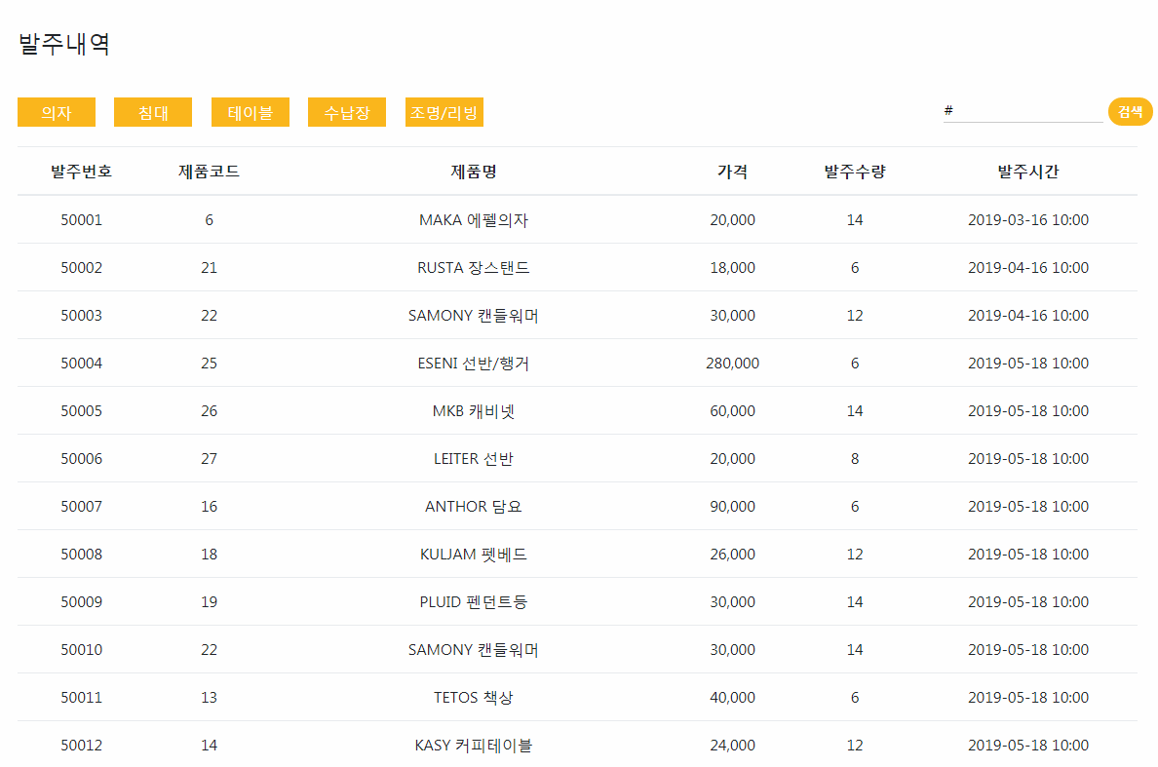
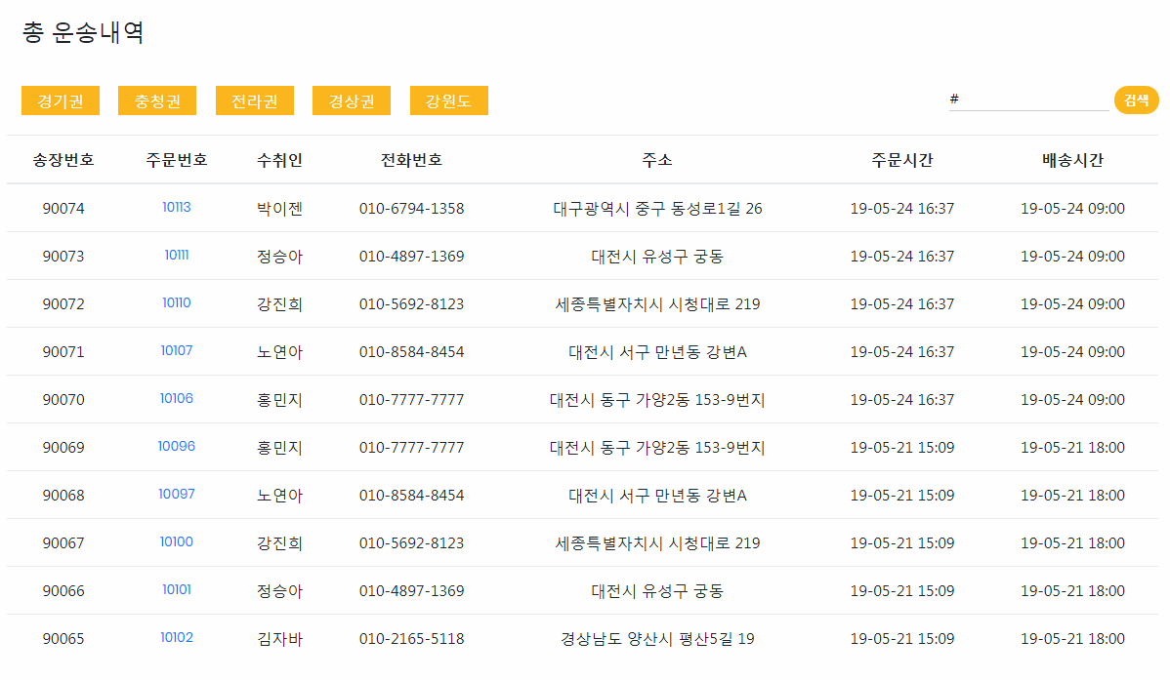
관리자 로그인 화면
발주내역
운송내역
구매처별로 조회가능
운송회사별로 조회가능
월별 검색 가능
월별 검색 가능
10개미만인 상품 표시
발주된 목록 조회 가능
운송회사별/월별 운송 내역 조회 가능
- 운송은 제품의 재고가 가능할 때 운송시킴

Slide 12
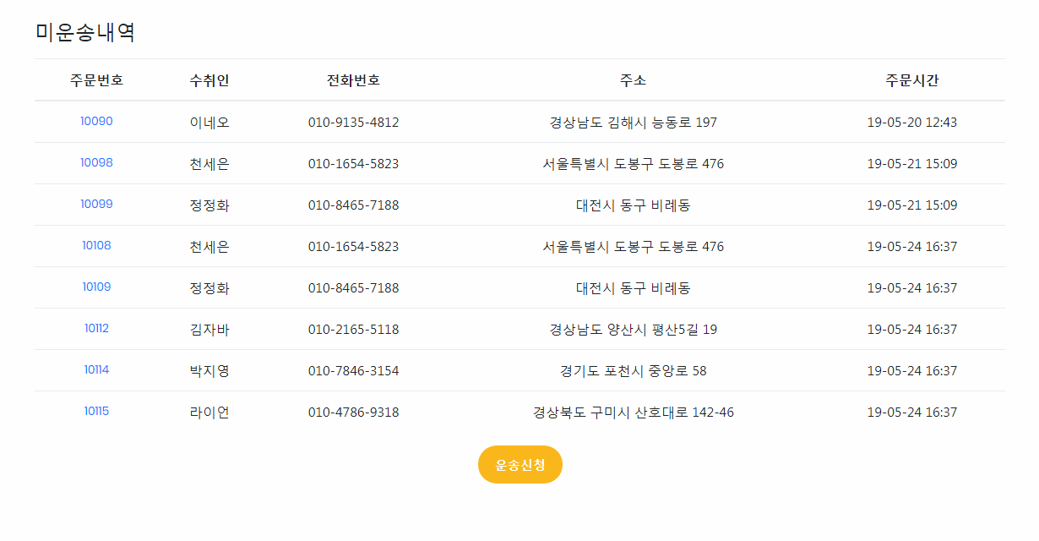
관리자 로그인 화면
미운송내역
제품의 재고가 채워졌을 경우 운송신청으로 넘어가고,
부족할 경우 미운송 내역에 남아있음
제품의 재고가 부족하거나 주문하기에서 운송신청 버튼 누르지 않은 경우
미운송 내역 데이터베이스에 삽입

Slide 13
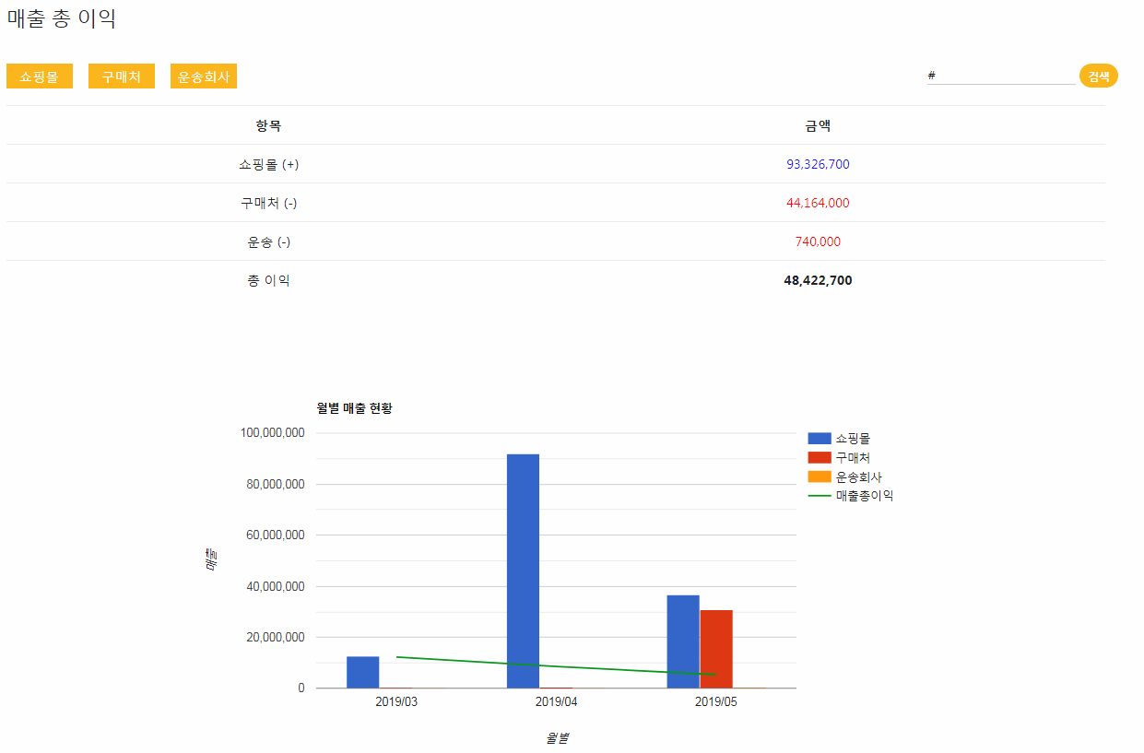
관리자 로그인 화면
매출총이익
각 분류별로 조회가능
월별 검색 가능
※ 기타사항 (월 단위)
쇼핑몰에 대금 청구
- 물품가격 + 서비스료(10%) + 송장당 10,000원
구매처에 물품가격 지급
운송회사에 운송비 지급
매출 총 이익 = 쇼핑몰 – 구매처 - 운송회사
매출 총 이익 월별로 각 분류 별로 조회 가능

Slide 14
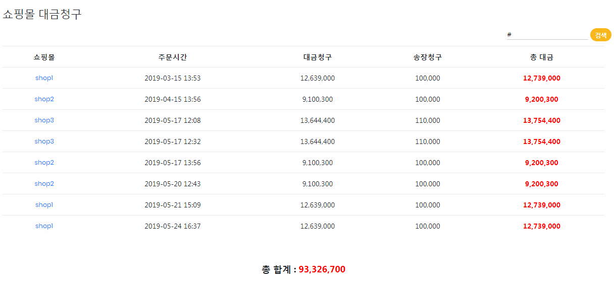
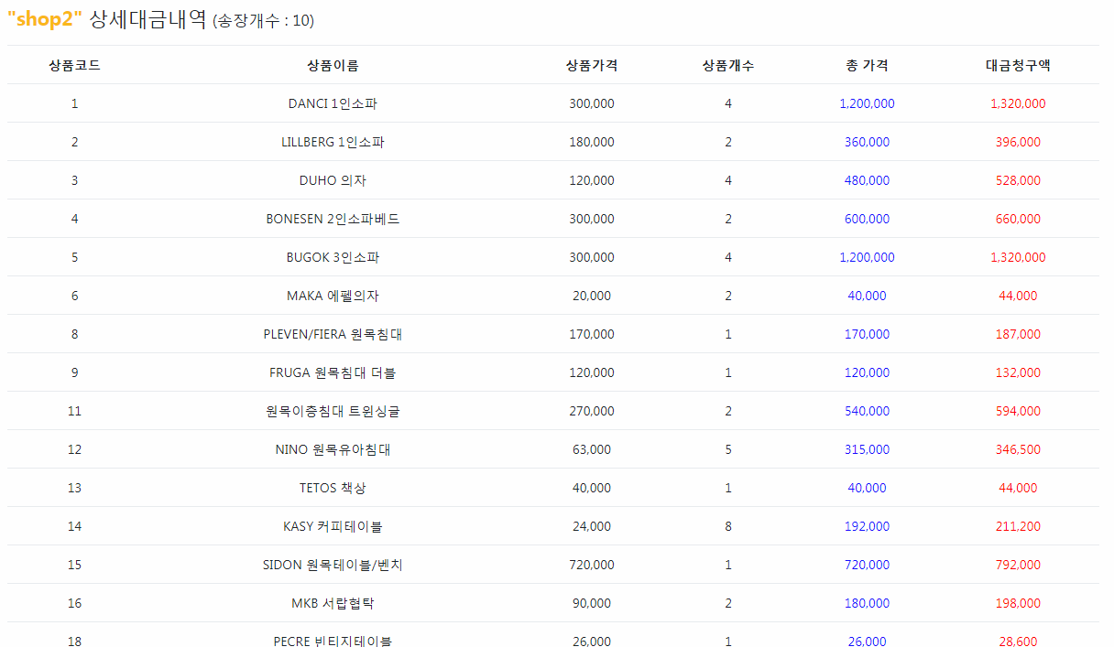
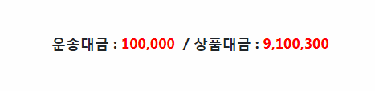
관리자 로그인 화면
쇼핑몰 대금청구
월별 검색 가능
주문자 수 X 10000
쇼핑몰 대금청구 -> 상세내역 조회

Slide 15
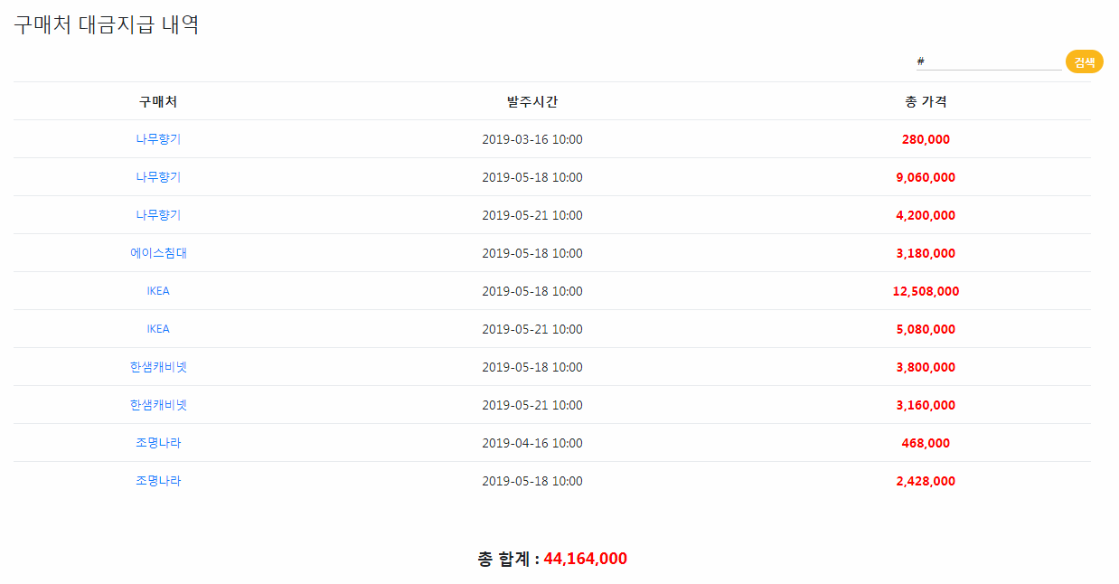
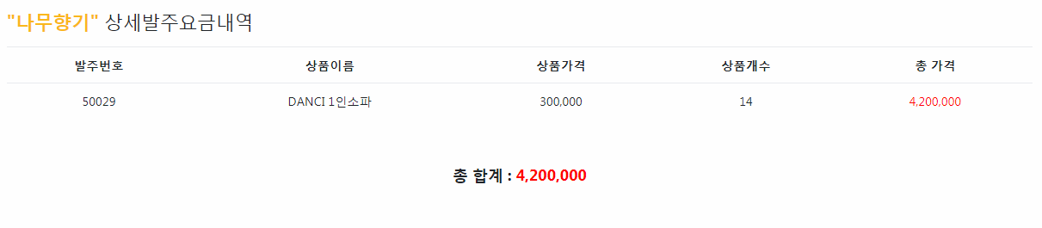
관리자 로그인 화면
구매처 대금지급
월별 검색 가능
구매처 대금지급 내역 -> 상세내역 조회

Slide 16
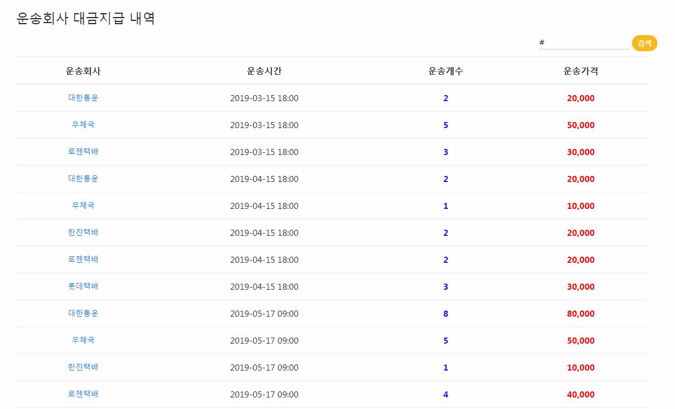
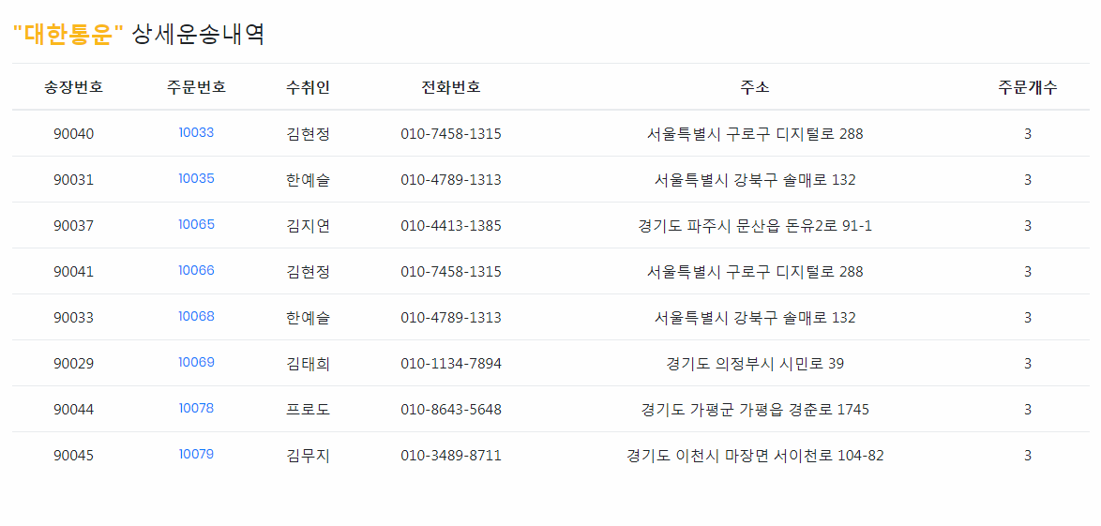

관리자 로그인 화면
운송회사 대금지급
월별 검색 가능
운송회사 대금지급 내역 -> 상세내역 조회

Slide 17
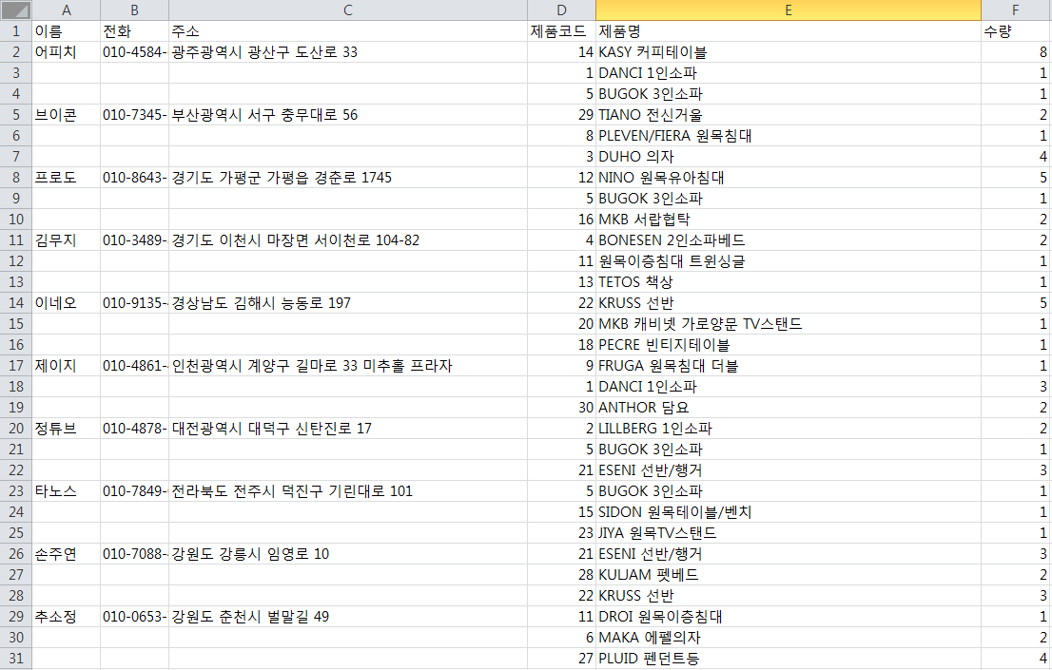
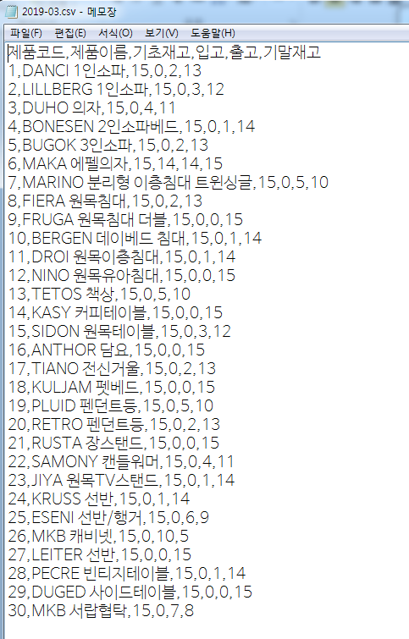
파일 처리
송장 CSV
재고 CSV

